Slide 1




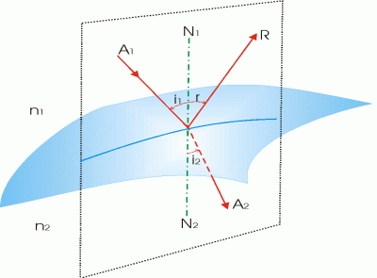


Université Mohamed 1er Faculté des Sciences -Oujda
Filière : SMIA -S2.
Physique
Cours : Optique géométrique
Sommaire
Chapitre 1 : Généralités
Chapitre 2 : Systèmes optiques – Stigmatismes - Approximation de Gauss Chapitre 3 : Dioptre plan et lames à faces parallèles
Chapitre 4 : Dioptre sphérique
Chapitre 5 : Systèmes dioptriques à foyer
Année : 2020-2021
1

Slide 2
Cours d’Optique
Objectif
L’objectif de ce demi- module est de donner les notions fondamentales de l’optique géométrique : marche des rayons lumineux, chemin optique, réflexion et réfraction, formation d’images, stigmatisme, aplanétisme, aberrations.
Pour illustrer ces propriétés, différents systèmes optiques sont traités: miroirs, dioptres, lentilles, association de systèmes centrés.
Une dernière partie de ce cours est réservé à l’étude de quelques instruments optiques: microscope, viseur, œil,…
Programme
Lois générales de l’optique géométrique
Réflexion et réfraction
Prisme
Dioptres plan et sphérique
Miroirs plan et sphérique
Lentilles épaisses et minces
systèmes centrés
Aberrations
Focométrie
Instruments optiques….

Slide 3
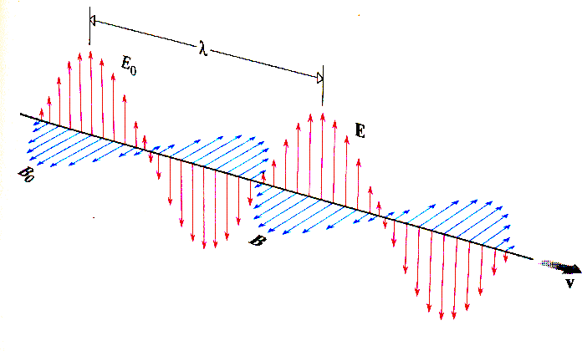








Chapitre 1
GENERALITES
Introduction
L’optique est l’étude des radiations électromagnétiques qu’elles soient visibles ultraviolettes ou infrarouges.
Les sources de lumières :
Sources primaires : soleil, lampes, bougie
Sources secondaires : lune, objet éclairé
Un milieu homogène est un milieu dont la composition est la même en tout point.
Un milieu isotrope est un milieu dont les propriétés sont les mêmes dans toutes les directions.
Dans un milieu homogène et isotrope la lumière se propage en ligne droite : rayon de soleil qui pénètre dans une pièce sombre.
Double aspect de la lumière
Deux théories apparemment contradictoires ont été élaborées
Théorie ondulatoire
Basée sur les équations de Maxwell et considère la lumière comme une onde
_{∂ 2} 
❒  
E
∂t ²
❒
électromagnétique (E, B) . E Vérifie l’équation de propagation
2
= V ΔE
∂ 2 _{+ ∂} 2 _{+ ∂} 2
Δ = le laplacien, V vitesse de propagation de l’onde dans le milieu.
∂x ² ∂y ² ∂z ²
La lumière est caractérisée en tant qu’onde électromagnétique par :
sa fréquence ν : fixée par la source et donc indépendante du milieu de propagation
sa longueur d’onde λ qui la distance parcourue pendant une période, dans le vide λ = cT
λ = c . T = 0.4 à 0.7 μm
E
B
c
Cette théorie explique, les phénomènes de diffraction et d’interférences mais elle n’explique pas l’effet photoélectrique par exemple.

Slide 4
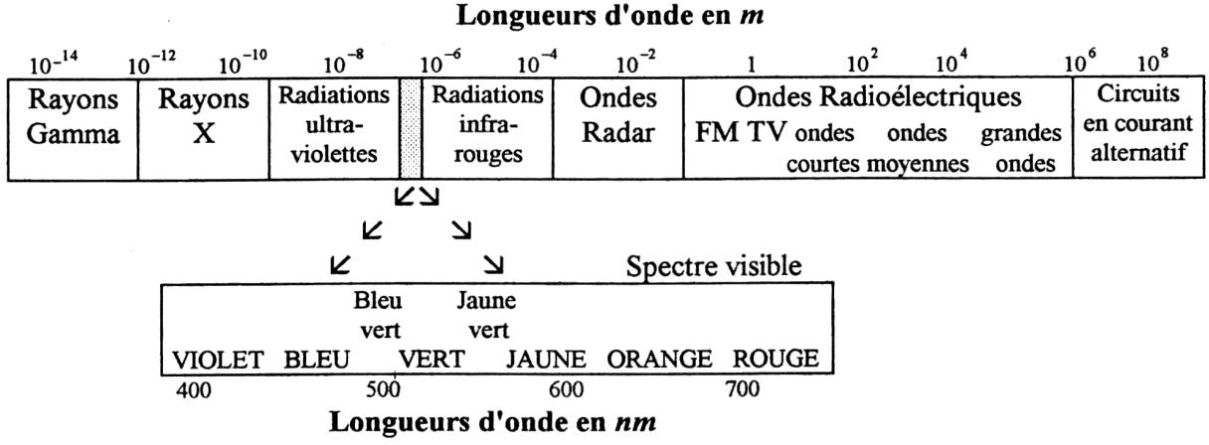
Ci-dessous nous donnons le spectre des ondes électromagnétiques, le domaine visible n’occupe qu’une petite partie (entre 0,4 et 0,8 μm ). La superposition de toutes les radiations visibles donne la lumière blanche.
2. Théorie corpusculaire
La lumière a une structure corpusculaire (théorie de Planck) c-à-d l’énergie lumineuse
ε n’est pas répartie sur l’onde mais concentrée sous forme de particules appelées
photonsε = hυ , h : constant de Planck. En 1924 Louis de Broglie montra le double aspect de la lumière : à toute particules en mouvement on associe une onde
3. Indice de réfraction
c
L’indice du milieu n est n= ,
V
C : est la vitesse de la lumière dans le vide, V est la vitesse de la lumière dans le milieu
considéré
Exemple
Air | n_{a} ≈ 1.0003
Eau | n_{e} ≈ 1.33
Verre | n_{v} ≈ 1.5
Diamant | n_{d} ≈ 2.417
Remarque :
Comme la vitesse de propagation dépend
de la fréquence des radiations V =V (ν ),
l’indice de réfraction dépend de la fréquence n = n(ν ) sauf pour le vide où n=1
4. Chemin optique
Soit Γ : courbe continue qui joigne deux points A et B d’un milieu transparent isotrope, non nécessairement homogène. On appelle le chemin optique (AB), entre les deux points A et B, le long de la courbe Γ, l’intégrale curviligne

Slide 5
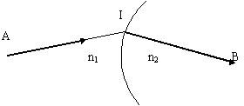
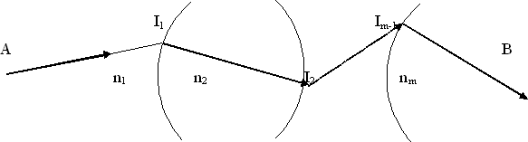
( AB) = ∫ ndl Où dl est un élément de longueur de la courbe Γ
Γ
Milieu n
Γ
B
dl
A
Remarque : ( AB) = ndl = ^{c} dl = cdt = c(t − t )
∫ ∫ _{V} ∫
B A
Γ Γ Γ
Le chemin optique n’est autre que le chemin parcourut par la lumière dans le vide pendant le temps de propagation dans le milieu considéré.
Dans le vide, le chemin optique se confond avec le chemin géométrique
( AB) = nAB = AB ( n=1)
1. Cas de deux milieux homogènes :
Un dioptre est une surface qui sépare deux milieux d’indices différents, On applique la définition du chemin optique aux milieux (1) et (2) on a :
(AB)= (AI)+(IB)= n1 AI+ n2IB
2. Cas de plusieurs milieux homogènes: Le chemin optique est donné par :
( AB) = n₁ AI₁ + n₂ I₁ I ₂ + ... + n_{m} I_{m−1} B
5. Principe de Fermat et ses conséquences
1. Enoncé du principe

Slide 6
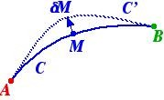
Soient deux points A et B dans un milieu quelconque, le principe de Fermat s’énonce comme suit : le trajet effectivement suivi par la lumière pour aller de A à B est celui pour lequel le chemin optique ( AB) = ∫ ndl est stationnaire.
Γ
Pour préciser la signification mathématique de cet énoncé, considérons une trajectoire
obtenue en déformant Γ par un déplacement élémentaire δ  , en chaque point M de Γ, tel
M
❒  
que : δA = δB = 0
L est stationnaire si la quantité élémentaire δL = L'−L est infiniment petite par rapport à la valeur supérieur de δ 
M
Remarque :
Le chemin optique étant proportionnel au temps que mettrait la lumière pour suivre un trajet donné, le principe de Fermat exprime que la durée du trajet suivi par la lumière est stationnaire par rapport aux trajets infiniment voisins.
Dans milieu homogène (n=cte) et isotrope, l’intégrale ∫ ndl ne peut être que
Γ
minimale, ce qui implique la propagation rectiligne.
B A B
( AB) = ∫ ndl = −∫ ndl = ∫ n(−dl) = (BA)
A B A
Notons dl'= −dl l’élément curviligne orienté de B vers A, on voit que
( AB) = (BA) ,comme (AB) est stationnaire, (BA) l’est aussi.
Le trajet suivi par la lumière ne dépend pas du sens du chemin parcouru, c’est le principe de retour inverse de la lumière.
2. Le principe de Fermat contient les lois Snell-Descartes
Les lois de la réflexion étaient connues des grecs, les lois de réfraction furent découvertes par Ibn Haytem, puis retrouvées par Snell, puis Descartes, elles permettent de déterminer le rayon réfracté lorsque la lumière traverse un dioptre (Lois de réfraction) ou le rayon réfléchi sur un miroir (Lois de réflexion)
1. Lois de réfraction
Soient deux points A1 et A2 situés dans deux milieux (1) et (2) transparents, homogènes, séparés par une surface S, le trajets A1I A2 suivi par la lumière comporte deux portions rectilignes A1I dans le milieu (1) et I A2 dans le milieu (2)

Slide 7
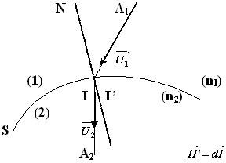
i1
T
i2
Calculons le chemin optique (A1I A2) :
L = ( A₁ IA₂ ) = n₁ U 1 .A₁ I − n₂ U 2 .A₂ I
Imaginons un trajet infiniment voisin de L en déplaçant I de dI dans le surface S, dI sera dans le plan tangent à S en I, Calculons le nouveau chemin optique :
L + dl = n₁ (U 1 + dU 1 )(A₁ I + d I ) − n₂ (U 2 + dU 2 )(A₂ I + d I )
Soit
dl = (n₁ U 1 − n₂ U 2 )d I + n₁dU 1 A₁ I − n₂ dU 2 A₂ I + ε
où ε est infiniment petit du second ordre.
Or U i est un vecteur de module constant (unitaire), donc U i ⊥ dU i , donc dU i
A I = 0
( i = 1 , 2 )
i
dL devient
dL ≈ (n₁ U 1 − n₂ U 2 )d I
Si A1I A2 est un rayon lumineux, (principe de Fermat) , L est extremum par rapport à tout trajet infiniment voisin de L. Donc dL=0 quelque soit dI .
n₁ U 1 − n₂ U 2
est donc un vecteur normal à l’ensemble des vecteurs dI , c’est-à-dire
orthogonale au plan tangent à S en I et orienté dans le sens de propagation de la lumière. Il existe un scalaire α tel que:
n₁ U 1 − n₂ U 2 =α N
Les vecteurs U 1 ,U 2 et N qui sont liés par une relation linéaire, sont dans un même plan
Première lois de la réfraction
Le rayon incident, le rayon réfracté et la normale en I à S appartiennent au même plan appelé : plan d’incidence
Deuxième lois de la réfraction
Multiplions scalairement par T les deux membres de l’égalité précédente, on trouve:
n₁ U 1 T − n₂ U 2 T = 0 ( N et T étant orthogonaux)
On pose i₁ = ( N ,U 1 ) (angle d’incidence) et i₂ = ( N ,U 2 ) (angle de réfraction), l’égalité précédente s’écrit alors :

Slide 8

n₁ sini₁ = n₂ sini₂
Lois de réflexion
La surface S (dioptre) est remplacée par un miroir, Le rayon réfracté IA2 est remplacé par le rayon réfléchi se propageant dans le milieu (1). L’égalité précédente devient :
n₁ (U 1 − U 2 ) = α N
Première lois de la réflexion
Le rayon réfléchi est dans le plan d’incidence
Deuxième lois de la réflexion
Multiplions scalairement par T les deux membres de l’égalité précédente :
U 1 T −U 2 .T = 0
Donc sin(i₁ ) = sin(i₂ ) c'est-à-dire i₁ = i₂
Si on compte les angles algébriquement à partir de la normale, ils sont de signes opposés :
i₁ = −i₂
Remarques :
i₁ = −i₂ donc n₁ sini₁ = (−n₂ )sini₂ relation de la même forme que pour la réfraction. De ce point de vue, la réflexion peut être considérée comme un cas particulier de la réfraction dans lequel le deuxième milieu aurait un indice opposé à celui du premier milieu
A tout rayon incident en un point du dioptre S peut correspondre un rayon réfléchi et un rayon réfracté.
Le rayon réfléchi existe toujours, sauf dans un cas particulier, dont l’étude est du domaine de l’optique ondulatoire (Angle de Brewster)
Lorsque n₂ > n₁ , (le second milieu est plus réfringent que le premier), on peut toujours
trouver i tel que sini < 1 , le rayon réfracté existe toujours.
2 2
= ^{n1} sini
n
2
1
Lorsque n < n , i ne peut pas être calculé si ^{n1} sini > 1 . Il existe une valeur limite
2 1 2 1
n
2
supérieure  de l’angle d’incidence i
1
telle que sin = ^{n2} , pour les incidences i ≤  il existe
n
1
1
un rayon réfracté. Pour les incidences i₁ >  , il n’ y a pas de rayon refracté : on dit qu’il y a réflexion totale,  est appelé angle de réfraction limite
N
● _{i}
1
i'₁

Slide 9
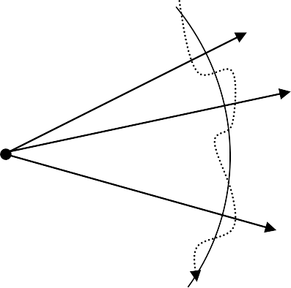
3. Théorème de Malus
1. Surface d’onde en optique géométrique
Soit une source ponctuelle (S), on appelle surface d’onde (Σ) l’ensemble des points M tels que le chemin optique soit constant, ce chemin optique étant compté le long d’un rayon lumineux
M1
M2
(S)
M3
Σ
2. Exemple
Une source ponctuelle (S) est placée dans un milieu transparent, homogène et isotrope, les rayons lumineux sont alors rectilignes. Porter un chemin optique constant à partir de (S) revient à prendre sur chaque rayon une longueur constante ; les surfaces d’onde (Σ) sont donc des sphères de centre (S).
Si on se place à des distances très éloignées de la source, les surfaces d’ondes deviennent des surfaces planes qu’on appelle des plans d’ondes.
Enoncé du Théorème de Malus
Les rayons lumineux provenant d’une source de lumière sont normaux aux surfaces d’ondes après un nombre quelconque de réflexion et de réfraction.

Slide 10
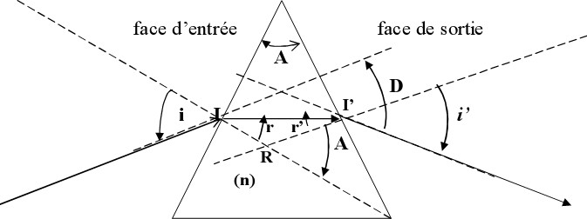
4. indice de réfraction du prisme
Le triangle I I’R montre que A = r + r' et
D = i + i'−(r + r') donc
D = i + i'− A
Les lois de réfraction :
sini = nsinr et sini'= nsinr'
N.B : l’indice de réfraction de la face d’entrée et celle de sortie est égale est celle de l’air (n=1)
Nous allons montrer que lorsque i varie, D passe par une valeur minimale D_{m} pour une radiation monochromatique (Minimum de déviation).
Détermination de minimum de Déviation
On a A = r + r'
D = i + i'− A
dA = dr + dr' , ainsi dr = −dr'
dD = di + di'
dD ₌ ₁ ₊ di' di di
sin i' = n sin r'
d (sini') = nd(sin r')
on en déduit :
di' = − ^{n cosr'} dr
cosi'
sini = nsinr
cosidi = ncosrdr et
_{di' = −} cosi . cosr' _{di}
cosr cosi'
_{n =} cosidi
cosrdr
dD ₌ ₁ ₋ cosi . cosr' di cosi' cosr
10

Slide 11
Le minimum de déviation est atteint lorsque ^{dD} = 0
dD ₌ ₁ ₋ cosi . cosr' ₌ ₀
di cosi' cosr
di
cos² i cos² r' = cos² i' cos² r
cosi cosr'= cosi'cosr
(1 − n² sin² r )(1 − sin² r') = (1 − n² sin² r')(1 − sin² r )
(1 − n² )(sin² r − sin² r') ,
ceci est vrai si sin² r = sin² r' , ce qui admet la seule solution r = r'
cos² i cos² r' = cos² i' cos² r
r = r'
i = i'
r = r'
dD ₌ ₁ ₋ cosi . cosr' ₌ ₀
di cosi' cosr
dD ₌ ₀
di
r = r'
sini = nsinr
sin⎜
⎝
⎛ D_{m} + A ⎞
_{i =} D_{m} + A
2
⎟
⎠
D = 2i − A
n =
A
2
m
2
sin

Slide 12
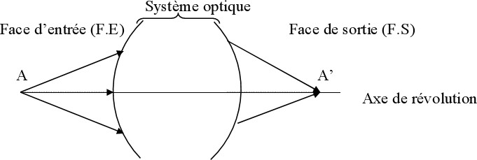
Chapitre 2
I. Stigmatisme – Aplanétisme
1. Système optique : un système optique est une suite de milieux transparents en général homogènes et isotropes limités par des dioptres et des miroirs. Si ces surfaces ont un axe de révolution on dit qu’on a un système optique centré (plan, sphère).
On distingue trois catégories de systèmes :
Les systèmes dioptriques : comportant seulement des dioptres Les systèmes catoptriques : comportant que des miroirs
Les systèmes catadioptriques : comportant des dioptres et des miroirs
condition de Gauss
un système est utilisé dans les conditions de Gauss lorsque les rayons lumineux qui le traverse sont paraxiaux c’est- a- dire peu inclinés par rapport à l’axe optique du système
Image d’un point
Soit A, une source ponctuelle objet envoyant sur la face d’entrée de S des rayons lumineux dits : rayons incident. Si après avoir traversé le système (s) les rayons correspondant dits rayons émergents passe tous par le même point A’ ce point est dit Image de A, deux cas sont distingués
- ou bien les rayons émergents passent réellement par A’ et dans ce cas on dit que A’ est une image réelle.
- ou bien ce ne sont que les prolongements de ces rayons qui passent par A’, alors on dit que A’ est une image virtuelle.
(l’image A’ de A ne peut pas être matérialisée sur un écran)

Slide 13
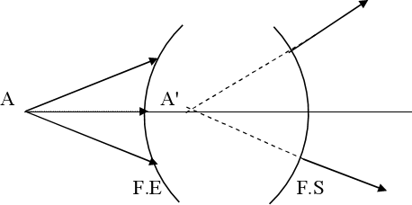
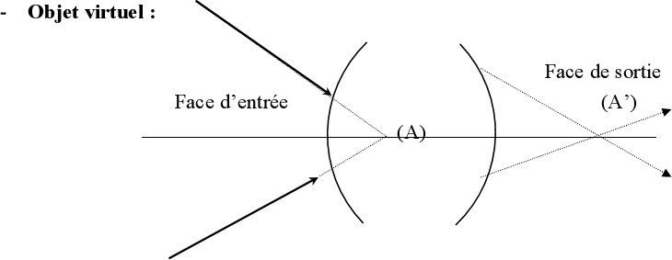
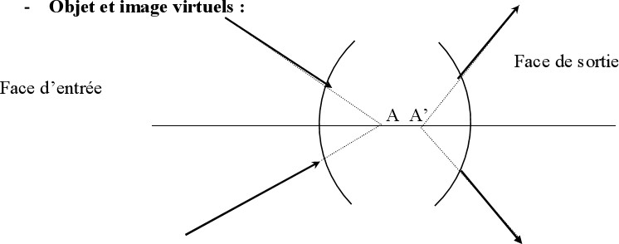
Remarque : si A’ est l’image de A, si nous plaçons en A’ une source ponctuelle, d’après le principe de retour inverse de la lumière, tous les rayons émis de A’ passent par A. A est donc l’image de A’. Pour tenir compte de cette symétrie on dit que le système optique est stigmatique pour le couple (A, A’).

Slide 14
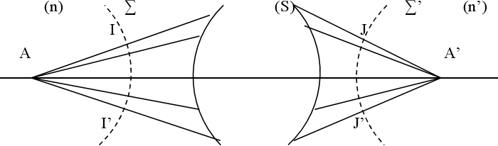
- Espace objet réel - espace image virtuel :
Espace Objet réel La lumière
Espace objet virtuel
- Espace image réelle espace image virtuelle :
Espace image virtuel
espace image réelle
Stigmatisme rigoureux
Définition
Un système optique S est dit rigoureusement stigmatique pour le couple de points (A,A’) si tout rayon passant par un point fixe A émerge de l’instrument en donnant naissance à un rayon passant par un point A’ fixe de l’axe optique. On dit encore que A et A’ sont conjugués par rapport à S
Conditions de stigmatisme rigoureux
I et J désignent les intersection des rayons incidents et émergents avec les surfaces d’ondes ∑ et ∑’, calculons le chemin optique (AA’)
( AA') = nAI + (IJ ) + n' JA' pour tout I et J

Slide 15
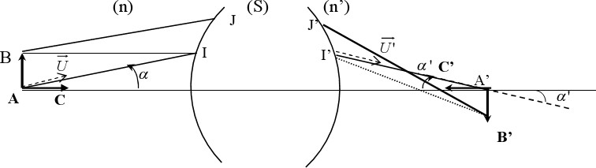
( AA') = nR + (IJ ) + n' R'
R et R’ désignent les rayons de courbure de ∑ et ∑’.
Quelque soit le rayon incident, le chemin optique (IJ ) garde une valeur constante (chemin optique compris entre deux surfaces d’ondes). La structure de ( AA') est indépendante du rayon choisi.
( AA') = Cte
Stigmatisme approché
Sauf dans quelques très particuliers, le stigmatisme rigoureux n’est pas réalisable. En général, on se contente en pratique d’un stigmatisme approché.
Un système optique sera considéré comme stigmatique si les rayons issus d’un point A passe à la sortie du système, suffisamment près de A’ pour que l’écart n’apparaisse pas au récepteur. La distance tolérée dépend entre autres, des qualités de ce récepteur. A’ peut être considéré comme l’image ‘ approximative ‘de A. L’image d’un point est une petite tache.
Aplanétisme
En général, le but d’un instrument d’optique ne se limite pas à obtenir une image ponctuelle d’un objet ponctuel ; il s’agit d’obtenir une image étendue d’un objet étendu.
Limitons-nous tout d’abord au cas assez fréquent où le but à atteindre est d’obtenir à l’aide d’un système centré une image plane d’un objet plan perpendiculaire à l’axe optique.
Définition
On dit qu’un système est aplanétisme pour le couple des points A et A’ situés sur l’axe optique lorsqu’il est non seulement stigmatique pour les points A et A’, mais aussi pour tout couple des points B et B’ au voisinage de l’axe.
Conditions d’aplanétisme : relation d’Abbé
Il y a stigmatisme pour (A, A’) et (B, B’), donc
(AA’) = Cte = C₁
Pour tout α
(BB’) =Cte= C₂
Calculons la différence des chemins optiques (BB') − ( AA') = C₁ − C₂ = C₃ pour tout α
(AA') = nAI + (II ') + n' I ' A'

Slide 16
(BB') = nBJ + (JJ') + n' J ' A'
Mais d’après les conditions de gauss, on a aussi (BB') = ( AA') + dL
En admettant aussi le stigmatisme approché, tout rayon issu du point objet B parvient au point B’, en particulier le rayon issu de B et incident sur le dioptre en I, émergent en I’ et arrivant en B’. Dans ce cas, le chemin optique (BB’) s’écrit :
(BB') = nBI + (II ') + n' I ' B'
Et donc pour la différence du chemin dL = (BB') − ( AA')
dL = nBI + (II ') + n' I ' B'−nAI − (II ') − n' I ' A'
= n(BI − AI ) + n'(I ' B' − I ' A')
On a la relation vectorielle AI + IB = AB , et en projetant sur l’axe optique en tenant compte des conditions de Gauss (petits angles) :
π
BI − AI = AB cos( − α ) = AB sin(α )
2
De même en abaissant la perpendiculaire à la droite (I’B’) du point A’, on obtient
π
I ' B' − I ' A' = A' B' cos( − α ') = A' B'sin(α ')
2
Finalement, on obtient pour la différence du chemin optique
dL = nAB sin(α) − n' A' B'sin(α')
Pour tout point B du plan objet, le point B’ sera dans le même plan d’image si cette différence de chemin optique est constante, on écrit donc :
dL = constan te
Cette constante peut donc être calculée en un point particulier, par exemple pour α = α'= 0 il vient alors :
dL = nAB sin(α) − n' A' B'sin(α') = 0
Finalement, la condition d’aplanétisme (condition des sinus d’Abbe) se traduit par la relation
nABsin(α) = n' A' B'sin(α')
Condition découverte par le physicien Abbe
Remarque : si l’angle d’ouverture du faisceau lumineux incident est faible, c’est à dire si le système travaille dans les conditions de Gauss sin(α ) = α on a
nABα = n' A' Bα'
a. Grandissement linéaire
Relation de Lagrange Helmholtz
On appelle grandissement linéaire le rapport algébrique de la taille de l’image sur la taille de l’objet

Slide 17
_{γ =} A' B'
AB
On l’appelle aussi le grandissement transversal
b. Grandissement angulaire
On appelle grandissement angulaire le rapport algébrique de l’angle du rayon émergent sur l’angle du rayon incident
_{G =} α '
α
On appelle aussi G le rapport de convergence
3. Condition d’Herschel
L’instrument est stigmatisme pour le couple de points A et A’, Le point objet C se déplace sur l’axe optique au voisinage de A ; son image C’est aussi voisin de A’
La condition nécessaire pour que le couple de point C et C’ soit stigmatisme est que le chemin optique (CC’) soit constant pour tout rayon issu de C.
(CC') − ( AA') = cte Pour tout α
Un calcul analogue au précédent nous donne :
₂ α ₂ α '
Relation d’Herschel
n AC sin ( ) = n' A'C'sin ( )
2
4. Image d’un élément de volume
2
On peut demander si les conditions d’Abbe et d’Herschel peuvent être compatibles, autrement dit si l’on peut avec certains systèmes optiques obtenir l’image d’un petit volume.
Pour n, n’, AB, A' B', AC, A'C' donnés, la condition d’Abbé impose au rapport ^{sin(α )} = ^{n} . ^{AB}
sin(α ') n' A' B'
de rester constant lorsque α varie, et la condition d’Herschel impose au rapport :
₂ α '
sin ( )
² = ^{n AC} de rester constant lorsque α varie.
₂ α
n' A'C'
sin ( ) 2
₂ α '
Il faut donc que
sinα ' sinα
et
sin ( ) 2
restent simultanément constant lorsque α varie, c’est à
₂ α
sin ( ) 2
α '
α '
sin ( ) cos ( )
dire, il faut que ² et ² restent simultanément constant lorsque α varie.
α
α
sin ( ) 2
cos ( ) 2
Les deux conditions sont en général incompatibles (le cas du miroir plan α = α ' est particulier.

Slide 18
Chapitre 3
DIOPTRE PLAN ET LAMES A FACE PARALLELES
I. Dioptre Plan
Le dioptre plan est constitué de deux milieux transparents d’indices différents n1 et n2 (inégalement réfringents) séparés par une surface plane.
Exemple : l’aire et l’eau calme d’une piscine
* A1
n1
n2
Les indices n1 et n2 sont différents
Les rayons lumineux issus d’un point objet A1 situé dans le milieu d’indice n1 se réfractent en traversant le dioptre plan.
Les rayons issus du point objet A1 situé dans le milieu (1) d’indice n1 se réfractent en passant dans le milieu (2) d’indice n2. On cherche, en effectuant un raisonnement purement géométrique, s’il existe des points particuliers qui réalisent le stigmatisme rigoureux : c’est- à-dire pour lesquels tous les rayons issus du point objet passent par un même point après réfraction.
1. l’objet A1 se trouve à l’infini.
Tous les rayons incidents sont parallèles entre eux et forment un faisceau cylindrique.
D’après la 3ème loi de DESCARTES : n1 sin i1 = n2 sin i2 tous les rayons émergents sont eux aussi parallèles et donc, pour un observateur, ils paraissent provenir d’un point A2 unique qui est également à l’infini.

Slide 19
A2 ∞
A1 ∞
n1
n2>n1
A1 est sur la surface du dioptre.
Dans ce cas le stigmatisme rigoureux est évident. Mais ceci ne présente aucun intérêt pratique.
l’objet A1 se trouve à une distance finie du dioptre plan
*
A1
A2
i1
n1 < n2
Dioptre plan
n1
I
n2
H
i2
K
Le système est de révolution autour de la normale A1H. Le rayon A1H traverse la surface sans déviation. Si une image de A1 existe, elle est donc nécessairement sur A1 H ; Le rayon A1I donne lieu à un rayon réfracté IK qui coupe A1H au point A2, nous obtenons les relations suivantes

Slide 20
tgi = ^{HI}
HI = HA tg.
_{= HA} tgi₁
1
HA
1 1
HA
1
2
¹ tgi
tgi =
HI
HI = HA tgi
2
2
HA
2
2 2
Pour les différents rayons issus de A1, i1 varie et
^{sin i1} = cst , mais ^{tgi1} n’est pas constant au point objet A1 correspondent plusieurs
sin i₂ tgi₂
images A2. Il n’ y a donc pas de stigmatisme pour les points à distance finie. (Les rayons réfractés ne se rencontrent donc pas tous en un même point)
1. Etude des images dans le cas du stigmatisme approché.
Si l’angle i1 est faible il en est de même pour l’angle i2 et on peut écrire :tgi ≈ sin i et
tgi₂ ≈ sini₂
On obtient alors avec une bonne approximation :
1 1
HA = HA
tgi sin i_{1 ≈ HA} n₂
2
1
≈ HA
1 _{n}
¹ tgi
1
sin i
2 2 1
Cette relation implique qu’à l’objet A1 correspond une seule image A2 D’où la formule du dioptre plan
HA1 HA
D’ou la formule du dioptre plan ⁼ ²
n₁ n₂
En conclusion, il y a stigmatisme approché seulement pour les rayons lumineux peu inclinés par rapport à la normale au dioptre.
A1
A2
n1
+
n2>n1
H
n2
Dioptre plan
n
A A = A H − A H = A H (1 − )
1 2 1 2 1
n
2
1
Cette relation implique un rapprochement apparent de A1 vers la surface (dans le cas où A2 joue le rôle d’objet) c’est l’inverse qui se produit si l’objet et l’image sont permutés. Les

Slide 21
relations établies montrent que HA1 et HA2 sont de même signe et donc A1 et A2 sont dans le même milieu et, par conséquent, de natures opposées.
II. Lames à faces parallèles
1. L’objet se trouve à l’infini On réalise la figure suivante plan
en appliquant les résultats établis pour le dioptre
n1=1
n
n2=1
A’ _{A}
A"
On remarque qu’après la traversée de la lame, deux rayons lumineux parallèles en sortent parallèles, donc l’image A" d’un objet A situé à l’infini est rejetée à l’infini : il y a stigmatisme pour ce couple de points.
2. L’objet se trouve à une distance finie de la lame
Nous reprenons le même travail qui a été fait dans le cas du dioptre plan Le premier dioptre nous donne :
C’est A qui joue le rôle de l’objet.
HA ₌ HA' _{, n = 1}
HA = ^{HA'} ou AH = ^{A' H}
n n
n n
1
1
Le deuxième dioptre plan nous donne :
Dans ce cas A’ joue le rôle de l’objet pour le deuxième dioptre plan
H ' A' ₌ H ' A" _{, n}
= 1
H ' A" = ^{H ' A'} ou A" H " = ^{A' H '}
n n
n n
2
2

Slide 22
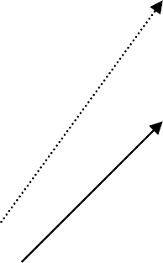
n1=1
n
n2=1
A
A
A"
H
H’
+
En ajoutant l’action des deux dioptres on a :
AA" = AH + HH ' + H ' A" = ^{A' H} + HH ' + ^{H ' A'}
n n
_{AA" =} H ' A' + A' H ' _{+ HH '}
n
AA" = ^{H ' H} + HH ' , on pose HH ' = e , alors on a :
n
AA" = e(1 − ¹ )
n
En conclusion, la position de l’image se déduit de celle de l’objet par une translation aux faces de la lame, d’amplitude constant, indépendante de la position de l’objet, l’indice est supérieur à 1 donc le déplacement apparent de l’image a lieu dans le sens de celui
de l’ objet :
Si l’objet est plan et parallèle aux faces de la lame et s’il n’envoie que des rayons sous faible incidence, l’image A"B" de l’objet AB lui est parallèle et de nature opposée.

Slide 23
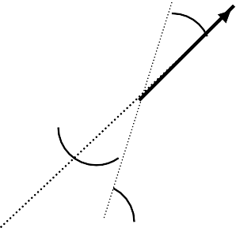
Chapitre 4 DIOPTRE SPHERIQUE
I. Définition
On appelle dioptre sphérique l’ensemble de deux milieux réfringents transparents séparés par une surface sphérique qui, dans le cas général, est une calotte sphérique de centre O.
R
r
C
θ
O
S
n
n’
Le centre C de la sphère est le centre du dioptre, La droite CO est l’axe principal du dioptre sphérique. Il rencontre la calotte sphérique en S qui est le sommet du dioptre.
Le rayon du cercle de base est le rayon d’ouverture θ sous lequel on voit le rayon r est le demi angle d’ouverture
Le dioptre est concave si le sens de propagation de la lumière est celui du vecteur reliant le centre du dioptre
au sommet du dioptre (sens de la lumière inverse.
Sens propagation
suit CS ). Il est convexe dans le cas
+
C S
S
C
n
n’
n
n’
II. Image d'un point lumineux sur l'axe du dioptre
a. Invariant fondamental
i’
I
i
n<n’
ω
S
A
A’
C
n
n’
Première lois de réfraction

Slide 24
Le rayon incident AI, le rayon réfracté IA’, la normal CI appartiennent au plan d’incidence pris comme plan de figure.
Entre les éléments des triangles CIA et CIA’, on a les relations suivantes :
CA IA
IA CA' I A'
= = et = donc
sin(i) sin(π − w) sin(w) sin(i') sin(w)
CA . sin(i') ₌ IA
CA' sin(i) IA' Et en tenant compte de n sin(i) = n'sin(i') , nous aurons :
_{n} CA _{= n'} CA' IA I A'
La quantité n ^{CA} qui se conserve à la traversée du dioptre sphérique est un invariant fondamental.
CA'
III. Recherche du stigmatisme rigoureux
A’ image de A, donc CA'= cst si CA = cst d’où
IA' ₌ n' CA' _{= cte}
pour tout I
IA n CA
A’ sera une image rigoureusement stigmatique de A si la quantité ^{IA'} reste constante lorsqu’on passe d’un
IA
rayon lumineux à un autre, c’est à dire lorsque le point I se déplace sur le dioptre. Le lieu de I est une sphère qui divise harmoniquement le segment AA’.
Cas particuliers
L’objet est placé sur le dioptre
Dans ce cas IA = 0 , d’après l’invariant fondamental, IA' = 0 c’est à dire A et A’ sont confondus, le stigmatisme rigoureux est réalisé pour tous les points de la surface du dioptre (aucun intérêt pratique) .
L’objet est placé au centre du dioptre
A ≡ C Donc CA = 0 et CA' = 0 c’est à dire A ≡ A'≡ C , ∀I sur le dioptre.
Ce cas pouvait se prévoir directement, les rayons issus du centre traversent le dioptre sans déviation.
A et A’ conjugués harmoniquement par rapport au dioptre
Les point A et A’ doivent satisfaire la relation ^{IA'} = ^{n' CA'} =cst ∀I
IA n CA
En plaçant successivement le point I en S et S’, et en tenant compte des sens des segments
_{On a} IA' ₌ n' CA' ₌ SA' ₌ ₋ S' A' ₌ SA' − S' A' ₌
SS'
IA n CA SA S' A SA + S' A SC + CA + S'C + CA
SS' ₌ n' CA' _{soit}
SC + CA + S'C + CA n CA
SS' ₌ n' CA' 2CA n CA
d’où
CA' = − ^{n} CS
n'
_{De même} n' CA' ₌ SA' ₌ ₋ S' A' ₌ SA' + S' A' ₌ SC + CA' + S'C + CA' _{soit} 2CA' ₌ n' CA' n CA SA S' A SA − S' A SS' SS' n CA
D’où CA = − ^{n'} CS .
n

Slide 25
2
Nous avons aussi CA.CA' = CS ² et ^{CA'} = ^{⎛ n ⎞}
⎜ _{n'} ⎟
CA ⎝ ⎠
Les deux relations trouvés ci-dessus définissent la position des points conjugués A et A' , rigoureusement stigmatiques pour le dioptre sphérique ; ce couple de point est unique, ce sont les points de Weirstrass.
IV. Stigmatisme approché
a. Stigmatisme approché dans les conditions de Gauss
i’
I
α₁
α i
ω
S
A
A’
2
C
n
n’
Reprenons l’expression de l’invariant du dioptre
l’axe du dioptre alors α₁ et α ₂ sont petits.
n ^{CA} = n' ^{CA'} , et considérons des rayons peu inclinés sur
IA I A'
relation de conjugaison dans les conditions de Gauss
Origine au sommet
_{n} CA _{= n'} CA' SA SA'
la relation de conjugaison
n ^{CS + SA} = n' ^{CS + SA'} , en divisant par CS n^{⎛ 1} +
1 ⎞ _{= n'}⎛ 1
^{1 ⎞} d’ou
SA SA'
⎜ ⎟ ⎜ ⎟
SA CS SA' CS
⎝
⎠ ⎝
⎠
n' | n | = | n'−n
SA' | SA | SC
Posons , SA' = p' et SC = R la relation précédente s’écrit
n' | − | n | = | n'−n
p' | p |  | R
Formule de Descartes
Origine au centre
Reprenons l’équation de l’invariant du dioptre, on a n ^{CA} = n' ^{CA'} , en l’ inversant, on aura
SA SA'
n ^{SA'} = n' ^{SA} qu’on peut écrire sous la forme n ^{SC + CA'} = n' ^{SC + CA} en divisant par SC nous obtenons la
CA' CA CA' CA
relations de conjugaison avec origine au centre.
Foyers - convergence
a. foyer image
Par définition, le foyer image F’est le conjugué du point objet à l’infini sur l’axe. Pour trouver sa position, on fait tendre SA vers l’infini dans la relation de conjugaison avec origine au sommet, ce qui donne
n | n' | = | n − n'
CA' | CA | CS

Slide 26
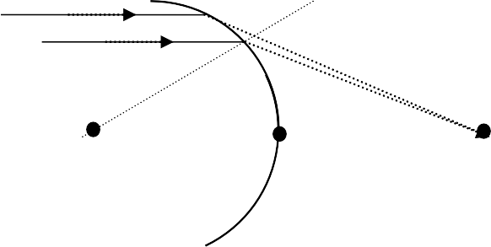
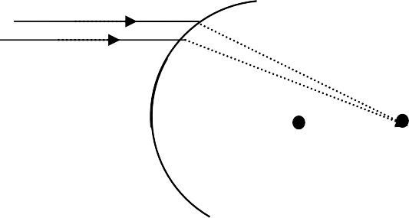
n' ₋ n
= ^{n'−n} (SA tend vers l’infini alors SA' = SF' = f ' : distance focale image
SA' SA SC
n'
= ^{n'−n} D’où SF' = SC. où encore
n' _{f ' =} n' R ₌ n'
SF' SC
n'−n n'−n C
_{C =} n'−n
est appelé vergence, c’est une caractéristique du dioptre sphérique , l’unité de C et la dioptrie
R
(δ).la quantité SF’ (attention au signe) notée f’ est appelée distance focale image.
b. foyer objet
le foyer objet F est tel que son conjugué est à l’infini sur l’axe optique ; on a donc
n' ₋ n SA' SA
= ^{n'−n} , lorsque SA' → ∞ on a SA → SF = f : distance focal objet − ^{n} SC SF
₌ n'−n ,
SC
f = − ^{nR} = − ^{n}
n'−n C
c. relation entre les distances focales
SF ₌ f
= − ^{n} et f + f ' = R
SF' f ' n'
Ainsi les deux foyers f et f’ sont situés à la même distance de S et C respectivement ; de plus ils sont situés de part et d’autre de S (SF et SF’ sont de signes contraires).
d. convergence
Si le foyer image d’un dioptre est réel, tous les rayons incidents parallèles à l’axe convergent en F’, ce dioptre à foyers réels est convergent. Si les foyers sont virtuels le dioptre est dit divergent .
Différents cas de figures possibles suivant que R > 0où R < 0 et que n' > n où n'< n
R et n'−n de même signe
R<0
n’-n<0
C
S
F
n
n’
F’
R>0
n’-n>0
S
C
n n’
Dioptres convergents F’
f ' = SF' > 0
f < 0 car
f
= − ^{n}
f ' n'

Slide 27
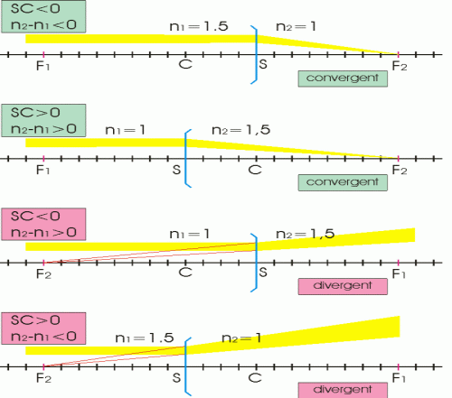
•
R et n'−n sont de signes contraires
R<0
n’-n>0
C
S
F’
n n’
F
R>0
n’-n<0
S
F’
C
n n’
Dioptres divergents
L’examen de ces figures montre que le centre d’un dioptre convergent est situé dans le milieu le plus réfringent et que celui d’un dioptre divergent est situé dans le milieu le moins réfringent.
4. Formule de conjugaison avec double origine aux foyers

Slide 28
En divisant les deux membres de la relation
n' | − | n | = | n'−n
p' | p |  | R
par la convergence C, il vient
n' ₋ n
^{C} + ^{C} = 1 soit
p' p
f ' ₊ f ₌ ₁
p' p
Sachant que SA = p , SA' = p' , SF = f et SF' = f ' , SC = R
Posons x = FA et x' = F ' A' , on a :
p = SA = SF + FA = f + x
p' = SA' = SF' + F' A' = f '+x' et
f ' f
+ = 1,
Soit
f '+ x' f + x
xx' = ff ' , FA.F' A' = f . f '
Relation de conjugaison de Newton : elle montre que x et x’ sont toujours de signes opposés.
5. construction géométrique
a. Image d’un objet AB perpendiculaire à l’axe
On reconnaît sur cette figure les rayons particuliers BI, BFJ et BC et les réfractés correspondants qui se coupe en B’. A’B’ est perpendiculaire à l’axe.
B
I
S
F’
A’
A
F
C
n
n’
B’
Image d’un objet AB
Le rayon qui passe par le centre du dioptre n’est pas dévié et un rayon qui est parallèle à l’axe principal en sort en passant par le foyer image F’
b. Image d’un point à l’infini à l’écart de l’axe optique :
φ’
S
C
F’
φ’ : foyer image secondaire F’ foyer image principal

Slide 29
6. Grandissement linéaire
C’est le rapport d’une dimension linéaire de l’image à la dimension correspondante de l’objet γ = ^{A' B'}
AB
a. origine centre
n>n’
n
n’
A
A’
B
C
+
B’
_{γ =} A' B' ₌ CA'
AB CA
origine au sommet
En partant de la relation d’invariance dans les conditions de Gauss ( n ^{CA} = n' ^{CA'} ) on trouve
SA SA'
_{γ =} A' B' ₌ CA' ₌ n ⋅ p'
AB CA n' p
double origines aux foyers
_{γ =} A' B' ₌ A' B' ₌ F ' A' ₌ ₋ x' ₌ ₋ f AB SI F ' S f ' x
Car ( x.x’=f.f’)
V. Etude du miroir sphérique 1- Définition
C’est une portion de sphère réfléchissante.
Miroir concave : la face réfléchissante est du côté de centre C. Miroir convexe : la face réfléchissante est du côté opposé de C.
Sens propagation
+
C S
C
•
•
Concave
Convexe

Slide 30
2- Stigmatisme
Nous avons vu que le miroir peut être traité comme un dioptre dans lequel l’indice du milieu image est égale et opposé à l’indice du milieu objet n'= −n il suffit de reprendre les résultats obtenus pour le dioptre sphérique en se plaçant dans ce cas particulier.
a. stigmatisme rigoureux Cas du dioptre sphérique
centre
les points appartenant au dioptre
les points de weistrass
CA = − ^{n'} CS
n
CA' = − ^{n} CS
n'
Cas du miroir sphérique
centre
les points du miroir sphérique
les points de weistrass conduisent au sommet qui n’est qu’un point du miroir sphérique.
b. stigmatisme approché
Comme dans le cas du dioptre sphérique, il y a stigmatisme approché si l’on se place dans les conditions de Gauss et pour des objets de petites dimensions.
2. Foyers
Cas du dioptre sphérique
f = − ^{nR} = − ^{n}
n'−n C
_{f ' =} n' R ₌ n'
n'−n C
Cas du miroir sphérique
f = ^{R} , f ' = ^{R} et SC = R
2 2
Donc f = f ' = ^{R}
2
C
•
•
S
F=F’

Slide 31
3. Relations de conjugaison
Origine au sommet
Dioptre sphérique
n' ₋ n ₌ n'−n SA' SA SC
Posons SA = p , SA' = p' et SC = R
n' ₋ n ₌ n'−n
Miroir sphérique
p' p R
1 ₊ 1 ₌ 2
p' p R
Origine au centre
Dioptre sphérique
n | n' | = | n − n'
CA' | CA | CS
Origines aux foyers
Dioptre sphérique
FA.F' A' = f . f '
Miroir sphérique
FA.F' A' = f ²
4. Grandissement
Dioptre sphérique
_{γ =} CA' _{γ =} n p'
CA
n' p
γ = − ^{f} = − ^{x'}
x f '
Miroir sphérique
_{γ =} CA'
γ = − ^{p'}
γ = − ^{f} = − ^{x'}
x f '
CA
p
5. construction géométrique

Slide 32
Objet réel
B
A
C
A’
F
S
B’
Image réelle inversée
6. Tableau récapitulatif :
Dioptre sphérique | Miroir sphérique
Stigmatisme
centre
les points appartenant au dioptre
les points de weistrass
centre
les points du miroir sphérique
Foyers
f = − ^{nR} = − ^{n}
f = f ' =
R
2
_{f ' =} n' R ₌ n'
n'−n C
Relations
de conjugaison
n'−n C
Origine au sommet
n' ₋ n ₌ n'−n
SA' SA SC
Origine au centre
Origine au sommet
1 ₊ 1 ₌ 2
p' p R
Origine au centre
n | n' | = | n − n'
CA' | CA | CS
1 | ₊ 1 | = | 2
CA' | CA | CS
Origines aux foyers
Origines aux foyers
FA.F' A' = f . f '
FA.F' A' = f ²
Grandissement
_{γ =} CA' _{γ =} n p'
_{γ =} CA'
γ = − ^{p'}
CA
n' p
CA
p
γ = − ^{f} = − ^{x'}
x f '
γ = − ^{f} = − ^{x'}
x f

Slide 33
Chapitre 5
SYSTEMES DIOPTRIQUES A FOYER
Introduction
Un système dioptrique est un système centré constitué par un ensemble de dioptres plan ou sphériques ; dans certains cas (lentilles épaisse par exemple), il peut être commode de déterminer l’image définitive A’B’ de AB en considérant de proche l’action successive des différents dioptres. Mais le plus souvent nous avons intérêt à utiliser des points ou des plans possédant des propriétés particulières permettant la construction simple de rayons réfractés : c’est l’objet de ce chapitre.
De la position des foyers résulte une distribution entre les systèmes centrés : s’ils sont à distance finie, le système est dit à foyer, dans le cas inverse, le système est afocal.
plans principaux
Soit SI un rayon incidents parallèle à l’axe. L’émergent I’S’ (ou son prolongement correspondant passe par le foyer image F’
Soit K’
Soit K’ l’intersection de ces rayons (ou de leurs prolongements). Par symétrie, K’ situé sur une surface de révolution que nous allons confondre, dans les conditions de Gauss, avec son plan tangent, normal à l’axe et passant par H’. ce plan est appelé principale image, et H’ le point principale image.
S R’
I
K
K’
J’
I’
J
H
F
S’
P
Le plan principale image est donc le lieu des points d’intersection des rayons incidents parallèles à l’axe avec les émergents correspondants. D’une façon analogue, le plan principal objet est le lieu des points d’intersection des rayons émergents parallèles à l’axe avec les incidents correspondants.
Les plans principaux possédant la propriétés fondamentales suivante : ils sont conjugués l’un de l’autre et le grandissement linéaire (ou transversale) est égale à 1.
En effet, soit HK l’objet placé dans le plan principal objet ; traçons les deux rayons passant par K indiqués sur la figure précédente; ces deux rayons se coupent en K’ situé dans le plan principale image ; H’K’ est l’image de HK ; De plus, cette figure montre que :
H ' K ' = HK
C’est à dire
H ' K ' ₌ ₊₁
HK

Slide 34
3. distances focales - construction géométriques
par définition, les distances focales objets et image sont respectivement les grandeurs algébriques :
f = HF et f ' = HF'
a. l’objet AB appartient au plan focal objet (nos n’avons pas représenté les faces d’entrée et de sortie : une partie des rayons peut être virtuelle).
B
K
K’
α
F’
A≡ F
H
H’
α’
(n)
(n’)
S’
K' F' // H' S'
La formule de Lagrange Helmholtz appliquée au rayons conjugués BH et H’S’ se réduit à :
nα = n'α'
puisque KH = K ' H '
Or FB = HF.α = fα et H ' K' = H ' F'(−.α') = − f 'α'
Et comme FB = HF.α = f .α il s’ensuit que
α. f = α '. f '
La division membre à membre de cette égalité par l’équation fondamentale :
nα = n'α'
conduit à la relation
f
= − ^{n}
f ' n'
La définition de la vergence donnée pour les dioptres sphériques est valable pour les systèmes centrés.
υ = ^{n'} = − ^{n}
f ' f
Quand la vergence est positive, le système est convergent ; quant elle est négative, le système est divergent.
Remarques
Une vergence positive prend le nom de convergence,, et une vergence négatif, le nom de divergence.

Slide 35
Construction d’une image connaissant F, F’, H et H’
B
I
I’
F’
A’
A
F
H
H’
(n)
J
J’
(n’)
B’
S’
Le rayon BI // à l’axe principale donne lieu au rayon émergent I’F’.
Le rayon BFJ passant par le foyer objet donne lieu au rayon émergent J’B’// à l’axe principal. D’où la construction de A’B’ image de AB.
Cas particuliers :
L’objet est dans le plan focal objet donne lieu à une image à l’infinie. L’objet est à l’infinie donne lieu à une image dans le plan focal image.
4. formule de conjugaisons
1. double origine aux foyers
Examinons la figure précédente le triangle BFA et FHJ sont semblables, ce qui permet d’écrire
_{γ =} A' B' ₌ HJ ₌ FH ₌ ₋ f AB AB FA FA
De même, les triangles H’T’F’ et F’A’B’ étant semblables :
= − ^{f}
x
_{γ =} A' B' ₌ ₋ F ' A' ₌ ₋ x'
Soit en égalent les deux expressions de γ
AB
f ' f '
Formule de Newton
FA.F' A' = f . f '
2. origines aux points principaux
on pose p = HA et p' = H ' A'
FA = FH + HA = − f + p et F' A' = − f '+ p' d’après la formule de Newton : ( p − f )( p'− f ') = f ; f ' et en divisant les deux membres par pp’ on aura
⎛ f ⎞⎛ f ' ⎞ ff '
⎜1 − ⎟⎜1 − ⎟ =
f f '
p' ⎠ pp'
où 1 = +
⎝ ^{p} ⎠⎝
p p'

Slide 36
Pour obtenir l’expression du grandissement, considérons la figure suivante :
B
I
I’
F’
A’
A
F
H
α
H’
α’
(n)
J’
(n’)
B’
S’
La formule de Lagrange Helmholtz donne :
n.HI.α = n'.H ' I '.α '
avec α ≈ ^{AB} et α ' = ^{A' B'}
HA H ' A'
comme HI = H ' I ' (plans principaux) , la relation précédente s’écrit
_{n} AB _{= n'} A' B'
HA H ' A'
_{γ =} A' B' ₌ n . p'
D’où
AB n' p
Remarques :
dans le cas où les milieux extrêmes sont identiques nous aurons :
f ' = − f ,γ = ^{p'} et
1 ₋ 1 ₌ 1
p p' p f '
il est facile de voir que les formules précédentes généralisent celles obtenus pour le dioptre sphérique ; les plans principaux du dioptre sont confondus avec les plans passant par le sommet S et perpendiculaire à l’axe optique.
5. Applications aux lentilles minces
1-Définition :
On appelle lentilles minces, des systèmes centrés constitués d'un milieu transparent limité par deux dioptres dont l'un au moins est un dioptre sphérique dont les sommes sont pratiquement confondus en un point O (appelé centre optique de la lentille). Suivant les dispositions relatives de ces deux dioptres, on distingue les lentilles à bord mince (dont le pourtour est plus mince que le centre), et les lentilles à bord épais. L'axe principal de la lentille passe par les centres des dioptres.

Slide 37
C2
S1
S2
C1
O
•
×
•
•
S2
• •
C1 C2
C2
S S
S S
S
1 2
C1
1
2
C1
1
biconvexe
plan-convexe
ménisque à bord mince
•
C
S1 S2
•
C2
•
S S
S
S2
• •
C2 C1
1
C1
1
2
1
biconcave
plan concave
ménisque à bords
épais
Les rayons de courbure des deux dioptres sont comptés algébriquement par rapport au sens de propagation de la lumière : R1 = S₁C₁ et R2 = S₂C₂
L'épaisseur de la lentille correspond à la longueur du segment S1 S2 qui sépare les sommets des deux dioptres sur l'axe du système.
Soit e = S₁S₂ La distance entre ces deux sommets. Pour qu’une lentille puisse être considérée comme mince, il faut que les conditions suivantes soient simultanément satisfaites :
e << |R1|; e << |R2 | et e << |R1 - R2|
Lorsque ces conditions sont remplies, les sommets des deux dioptres sont considérés
comme confondus avec le centre O de la lentille. ( S₁≡ S₂ ≡ O )
La représentation schématique d'une lentille mince est alors donnée par un segment de droite perpendiculaire à l'axe, et l'on représente la nature de la lentille (convergente ou divergente) comme ci- dessous.
lentille mince convergente
(à bords minces)
lentille mince divergente
(à bords épais)
Propriété : tout rayon passant par le centre O de la lentille n'est pas dévié.
Foyers, plans focaux, distances focales
On appelle foyer principal objet le point F de l’axe principale dont l’image est à l’infini sur l’axe.

Slide 38
F
O
O
F
L’expérience montre que F est réel pour une lentille convergente et virtuelle pour une lentille divergente. On appelle plan focal objet le plan de front (perpendiculaire à l’axe en F).
La distance focale objet est la distance algébrique f = OF
On appelle foyer principal image le point F’ de l’axe principale où se forme l’image d’un point objet à l’infini sur l’axe.
O
O
F'
F'
La distance focale image est la distance algébrique f ' = OF '
On se limite dans cette étude au cas où la lentille est placée dans l'air dont l’indice égale à 1. Dans ce cas, les foyers principaux sont symétriques par rapport à la lentille, c'est-à-dire : f ' = − f .
1
La vergence d’une lentille est l’inverse de la distance focale image D = . Elle s’exprime en dioptries
f '
(δ). La vergence d’une lentille convergente est positive, celle d’une lentille divergente est négative.
Image d'un petit objet plan perpendiculaire à l'axe
Dans le cas de l’approximation de Gauss, un petit objet plan et perpendiculaire à l’axe a une image perpendiculaire à l’axe de la lentille.
Considérons un objet AB quelconque, que nous représenterons par une flèche (Le plus simple pour déterminer la position de l’image A’B’ consiste à construire l’image B’ de B. Le point A’ se déduit de B’ en traçant la ligne perpendiculaire à l’axe passant par B’. | B _{I} O F’ A’ A F J B’
Pour obtenir l’image B’, il suffit de considérer deux rayons différents issus de B, de chercher leur marche à travers la lentille : l’intersection des rayons émergents détermine B’
2- Formule de conjugaison et de grandissement
1 ₋ 1 ₌ 1
et γ = ^{p'}
p' p f '
p
avec p = OA et p' = OA'

Slide 39
La relation γ =
p' p
montre que le rayon passant par le centre optique n’est pas dévié. Cette propriété est
particulièrement utile pour effectuer la construction des images.
les formules de newton s’écrivent : ( x = FA et x' = F ' A')
x.x' = − f ² = − f '² et γ = − ^{f} = − ^{x'}
x f '
Remarques
Nous avons écris les formules de conjugaisons d’une lentille mince à partir des résultats généraux. Cependant, pour obtenir la position de l’image A’ d’un objet A sur l’axe, nous aurions pu appliquer deux
fois la formule de conjugaison des dioptres en considérant l’image intermédiaire A1 que le premier dioptre donne de A.
DS1
A1
(n)
DS2
A
(1)
A’
(1)
n ₋ 1 ₌ n −1
SA SA SC
1 1
1 ₋ n ₌ 1− n
1 1
⎛ 1 1 ⎞
SA' SA SC
1 2
Or SA = OA = p et SA' = OA' = p'
− = (n −1)⎜
− ⎟
SA' SA
⎝ SC₁ SC_{2 ⎠}
1 1 1 1 ⎛ 1
1 ⎞
La relation précédente s’écrit − = avec = (n −1)⎜ − ⎟
p' p f ' f ' R R
⎝
1
2 ⎠

